Slide 1
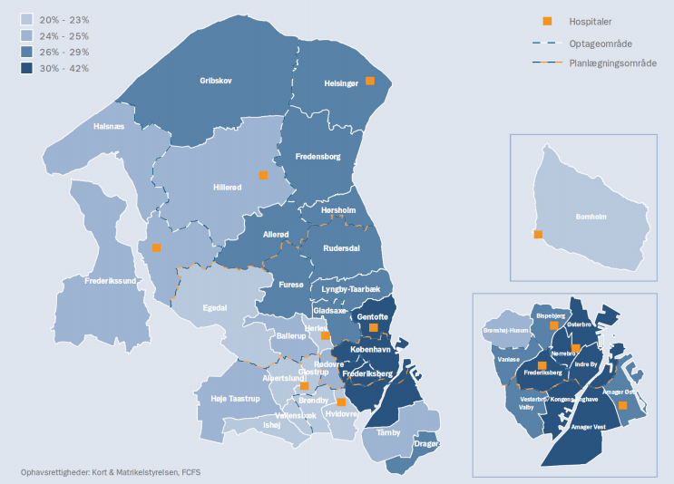
Sundhedsprofilen
Systemet er udviklet i samarbejde med Forskningscenter for Forebyggelse og Sundhed (Region Hovedstaden) og Høje-Taastrup Kommune

Slide 2
Sundhedsprofilen
Rådata er kontraktligt beskyttet mod at kommunerne får adgang til enkeltoplysninger
Derfor beskyttes rådata fra regionen i LOIS Secure-databasen og kun databaseprocedurer kan forespørge i data.
Brugeren ser kun aggregerede data. Eksempelvis andel (prævalens) af personer med alkoholoverforbrug
Da alle besvarelser er vægtet kan man beregne prævalensen for de enkelte variable på distrikter indenfor kommunen – blot området rummer nok besvarelser…

Slide 3
Sundhedsprofilen
Variabelnavn | Distrikt | Antal hustande | Antal besvarelser | Beregnet Prævalens |  | Nedre Konfidens Interval | Øvre Konfidens Interval
Rygning, daglig | Nordre Skole | 3035 | 313 | 21.021 |  | 14.936 | 27.106
Alkohol, problematisk forbrug | Nordre Skole | 3035 | 311 | 13.83 |  | 9.11 | 18.549
Madvaner, usunde | Nordre Skole | 3035 | 305 | 12.439 |  | 7.403 | 17.474
Overvægt, svær | Nordre Skole | 3035 | 315 | 20.973 |  | 14.868 | 27.078
Rygning, daglig | Søndre Skole | 3756 | 233 | 24.756 |  | 17.135 | 32.377
Overvægt, svær | Søndre Skole | 3756 | 237 | 12.244 |  | 6.945 | 17.542
Madvaner, usunde | Søndre Skole | 3756 | 225 | 15.894 |  | 9.057 | 22.731
Alkohol, problematisk forbrug | Søndre Skole | 3756 | 230 | 15.225 |  | 9.103 | 21.347
Alkohol, problematisk forbrug | Vestre Skole | 2405 | 162 | 12.56 |  | 6.128 | 18.992
Madvaner, usunde | Vestre Skole | 2405 | 154 | 13.348 |  | 6.557 | 20.139
Overvægt, svær | Vestre Skole | 2405 | 165 | 12.074 |  | 5.801 | 18.348
Rygning, daglig | Vestre Skole | 2405 | 162 | 22.802 |  | 14.196 | 31.407
Rygning, daglig | Østre Skole | 5810 | 548 | 20.968 |  | 16.421 | 25.515
Overvægt, svær | Østre Skole | 5810 | 552 | 16.363 |  | 12.405 | 20.321
Madvaner, usunde | Østre Skole | 5810 | 543 | 11.87 |  | 8.274 | 15.467
Alkohol, problematisk forbrug | Østre Skole | 5810 | 5B49 | 14.097 |  | 10.432 | 17.761

Slide 4
Sundhedsprofilen
Variabelnavn | Bynavn | Antal Hustande | Antal Observationer | Praevalens |  | Nedre Konfidens Interval | Øvre Konfidens Interval | Bemærkning
Rygning, daglig | Bolskov | 8 | 1 | 0 |  | 0 | 0 | Der er under 20 husstande i området derfor vises der ikke prævalens og konfidensinterval for området.
Rygning, daglig | Fiskbæk Huse | 2 | 0 | 0 |  | 0 | 0 | Der er under 5 husstande i området derfor vises der ikke antal observationer, prævalens og konfidensinterval for området.
Rygning, daglig | Fredericia | 11153 | 994 | 22.715 |  | 19.764 | 25.666
Rygning, daglig | Høed | 1 | 0 | 0 |  | 0 | 0 | Der er under 5 husstande i området derfor vises der ikke antal observationer, prævalens og konfidensinterval for området.
Rygning, daglig | Skærbæk | 766 | 58 | 12.3 |  | 3.121 | 21.48 | Usikkert resultat, da der er få observationer
Rygning, daglig | Skullebjerg | 2 | 0 | 0 |  | 0 | 0 | Der er under 5 husstande i området derfor vises der ikke antal observationer, prævalens og konfidensinterval for området.
Rygning, daglig | Bøgeskov | 125 | 6 | 28.502 |  | -25.578 | 82.581 | Usikkert resultat, da der er få observationer

Slide 5
Sundhedsprofilen
Systemet sikrer:
At der ikke beregnes prævalens baseret på for få besvarelser
At der ikke udleveres besvarelser hvis området rummer for få husstande
Man kan således anvende sundhedsprofildata i GIS uden at risikere manglende validitet af summeringerne og uden at bryde med diskretionskravene til rådata.

